Slide 1
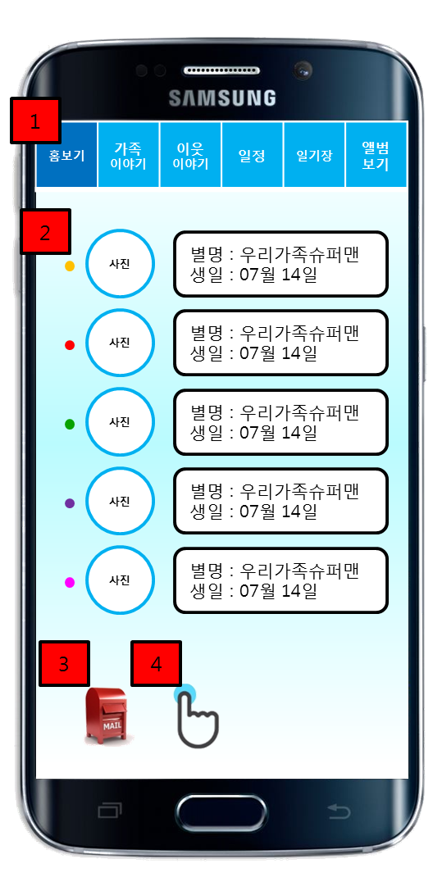
화면ID | App_UC010_#1 | 화면제목 | 홈 보기
페이지경로 : App_UC002_#1 에서 로그인 버튼 클릭 |  |  | Description (장재영)
 |  |  | 1 | 홈보기 버튼을 클릭하면 서버로부터 가족프로필 정보를 읽어온다
 |  |  | 2 | 가족 프로필을 클릭하면 개인 프로필 화면을 제공하다.
 |  |  | 3 | 사랑의 우체통 버튼을 클릭하면 편지정보를 서버로부터 읽어와 제공한다
 |  |  | 4 | 콕콕 버튼을 클릭하면 콕콕 서비스 화면이 제공된다
 |  |  | 5 | 일정 버튼을 클릭하면 서버로부터 개인일정 정보를 불러와서 화면에 제공한다
5
1
2
3
4
5
6
7
8
9
10

Slide 2
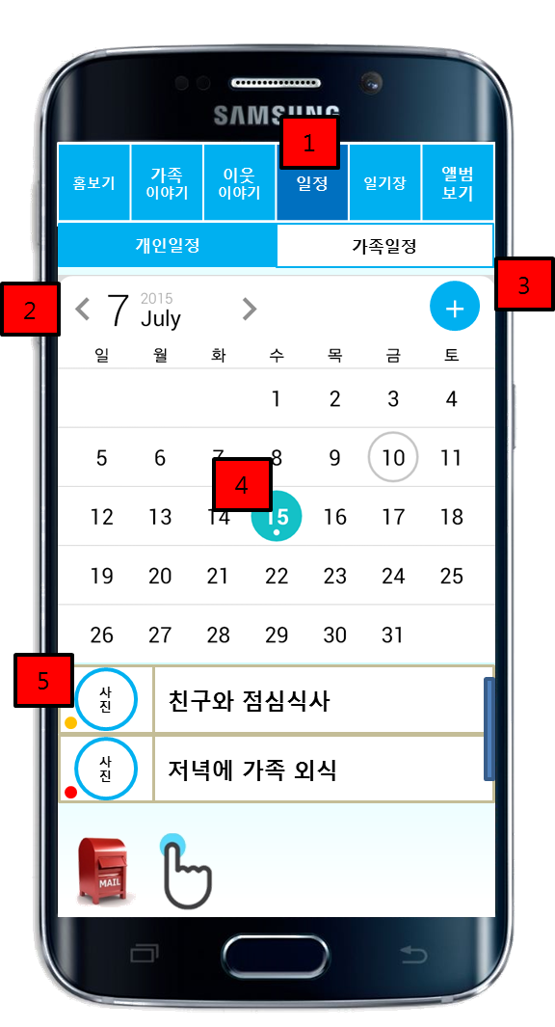
화면ID | App_UC010_#2 | 화면제목 | 개인일정 확인
페이지경로 : App_UC010_#1에서 일정 버튼 클릭 |  |  | Description (장재영)
 |  |  | 1 | 일정 버튼 클릭 시 달력이 제공되고 오늘의 일정을 서버로부터 읽어와목록 형태로 제공된다
 |  |  | 2 | 이전 달 or 다음 달 버튼을 클릭하면 달력의 달이 이동된다
 |  |  | 3 | 일정 추가 버튼을 클릭 하면 개인일정 추가 화면으로 이동한다
 |  |  | 4 | 날짜를 클릭하면 해당 날짜의 일정을 서버로 부터 받아와 목록 형태로 제공된다.
 |  |  | 5 | 해당 일정을 클릭하면 개인일정상세보기 화면으로 이동한다
1
2
3
4
5
7
8
9
10

Slide 3
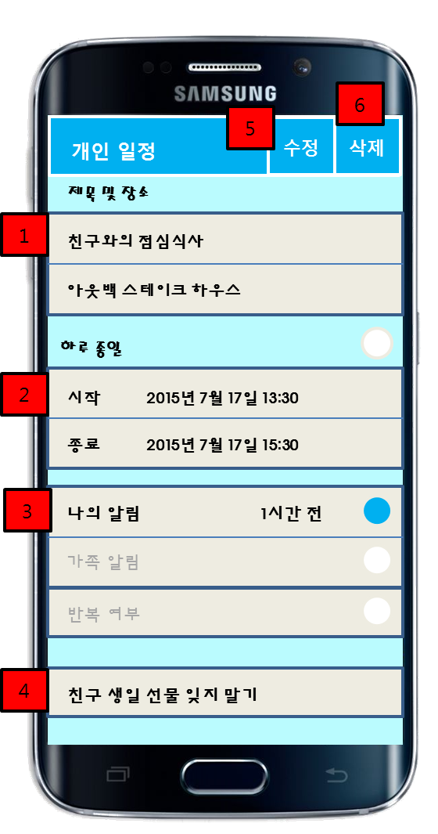
화면ID | App_UC010_#3 | 화면제목 | 일정상세보기
페이지경로 : App_UC010_#2에서 일정 클릭 |  |  | Description (장재영)
 |  |  | 1 | 제목 및 장소를 서버로부터 읽어와서 화면에 제공한다
 |  |  | 2 | 시작 및 종료 일자를 서버로부터 읽어와서 화면에 제공한다
 |  |  | 3 | 나의 알림 시간, 가족 알림, 반복 여부를 서버로부터 읽어와 화면에 제공한다
 |  |  | 4 | 메모를 서버로부터 읽어와서 화면에 제공한다
 |  |  | 5 | 수정 버튼 클릭 시 서버로부터 현재 일정의 데이터를 읽어온 뒤 수정을 진행한다
 |  |  | 6 | 삭제 버튼 클릭 시 삭제를 진행한다 삭제할 일정에 대한 정보를 서버로 전송한다
1
2
3
4
5
6
7
8
9
10

Slide 4
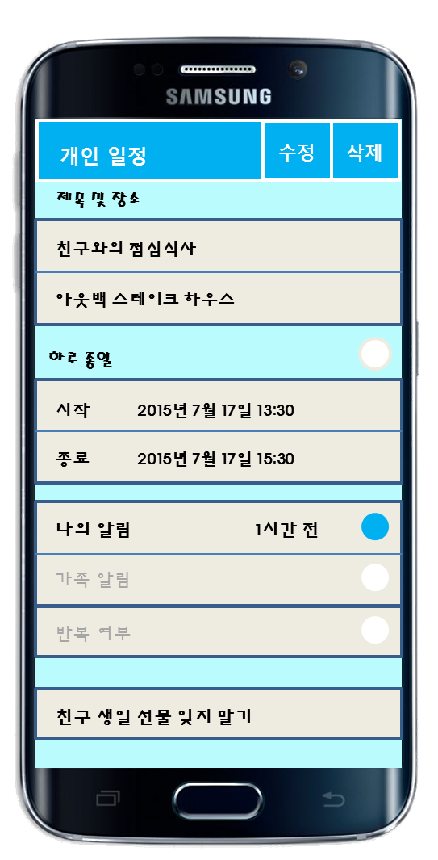
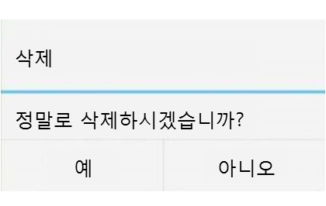
화면ID | App_UC010_#4 | 화면제목 | 일정상세보기
페이지경로 : App_UC010_#2에서 일정 클릭 |  |  | Description (장재영)
 |  |  | 1 | 삭제 버튼을 클릭하면 삭제 여부를 최종적으로 묻는다
 |  |  | 2 | 예 버튼을 클릭하면 삭제할 개인 일정 정보가 서버로 전송되어 개인 일정이 삭제된다
 |  |  | 3 | 아니오 버튼을 클릭하면 App_UC010_#3 화면으로 되돌아간다
1
1
1
1
2
3
4
5
6
7
8
9
10

Slide 5
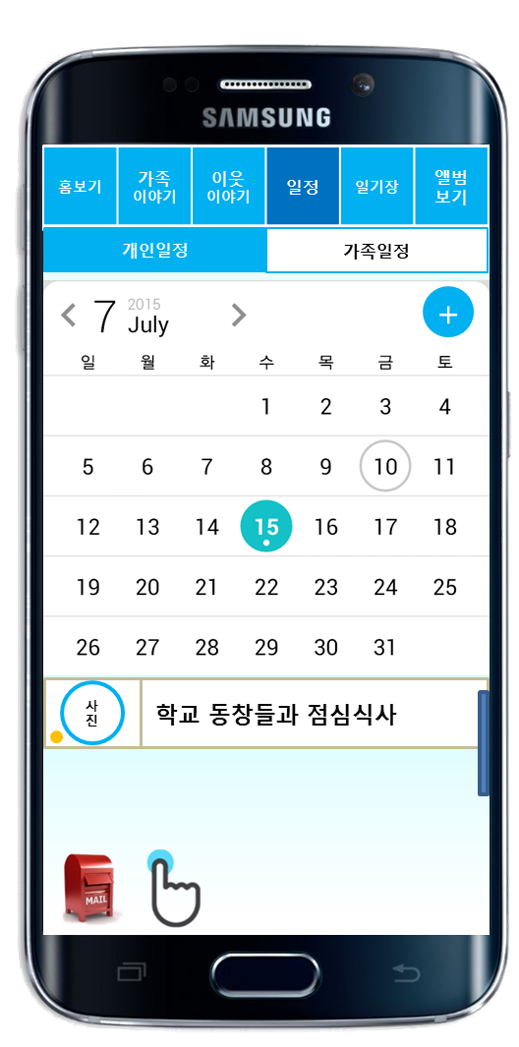
화면ID | App_UC010_#5 | 화면제목 | 개인일정 확인
페이지경로 : App_UC010_#4에서 삭제 버튼 클릭 |  |  | Description (장재영)
 |  |  | 1 | 개인일정의 삭제가 진행 되었음을 확인할 수 있다.
1
2
3
4
5
7
8
9
10

